Slide 1
Выпускная квалификационная работа: «Локальная динамика модели оптоэлектронного осциллятора»
Работу выполнил: Студент группы ПМИ-41БО
Маслеников И.Н.
Научный руководитель:
Доцент, д. ф.-м. н., доцент
Кащенко И.С.
ЯрГУ им П.Г.Демидова
18 июня 2019

Slide 2
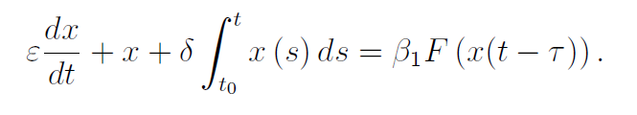
Постановка задачи
Рассмотрим дифференциально-интегральное уравнение с запаздыванием, которое представляет собой экспериментальную реализацию модифицированного уравнения Икеды с задержкой по времени:

Slide 3


Построение характеристического квазиполинома
Сделаем замену $\dot{\text{y}\text{(}\text{t}\text{)}}$= x(t) в уравнении, перенесем часть слагаемых в правую часть и перейдем к системе:
Будем искать решение в виде Эйлера. Из системы с помощью операций упрощений и нормирования запаздывания мы найдем определитель, который является квазиполиномом:

Slide 4
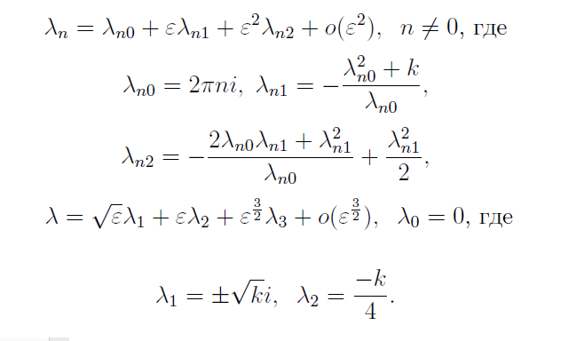
Асимптотическое представление корней при критическом знaчении параметра
При β=1 асимптотическое представление

Slide 5
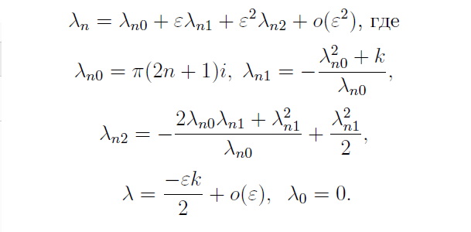
Асимптотическое представление корней при критическом знaчении параметра
При β=-1 асимптотическое представление

Slide 6
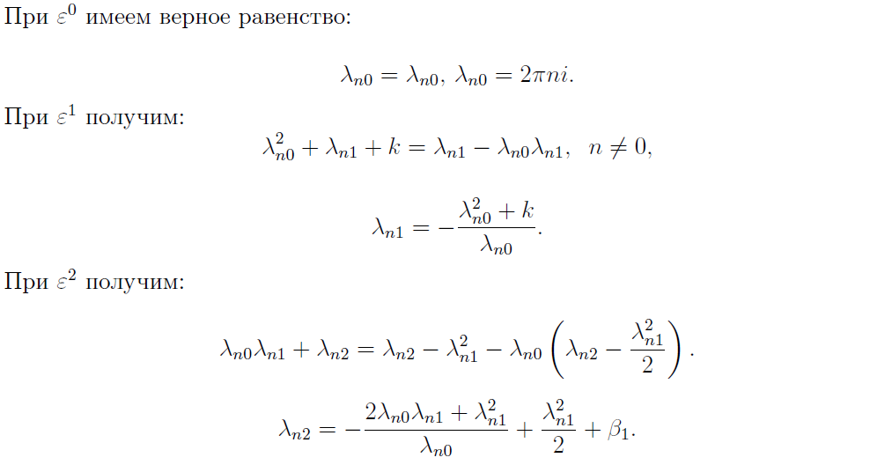
Разложение критических корней по малому параметру при малом изменении параметра β
При β=±(1+$ε^{2}β_{1}$) разложение корней представимо в виде асимптотических рядов и теперь возможна неустойчивость при n≠0:

Slide 7
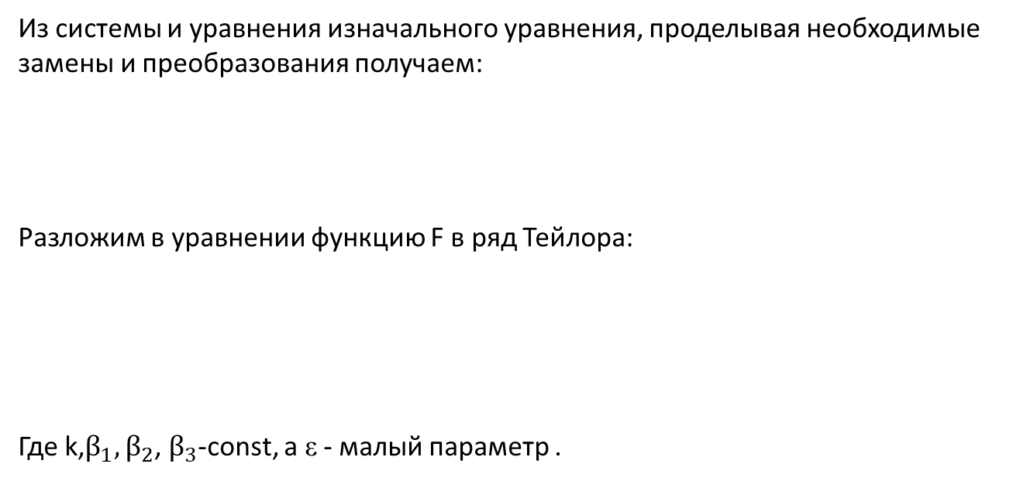
Построение нормальной формы
Из системы и уравнения изначального уравнения, проделывая необходимые замены и преобразования получаем:
Разложим в уравнении функцию F в ряд Тейлора:
Где k,$β_{1},β_{2}$, $β_{3}$-const, а ε - малый параметр .

Slide 8
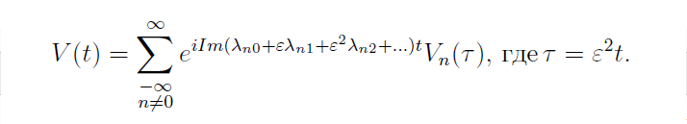

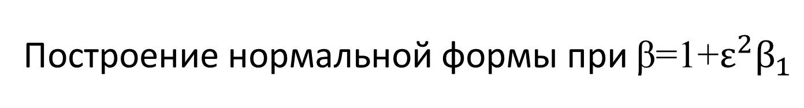
Построение нормальной формы при β=1+$ε^{2}β_{1}$
Рассмотрим задачу построения нормальной формы для уравнения, при параметре β=1+$ε^{2}β_{1}$, $β_{1}$>0\. Представим функцию y в виде ряда:
Функция V(t)имеет вид:

Slide 9
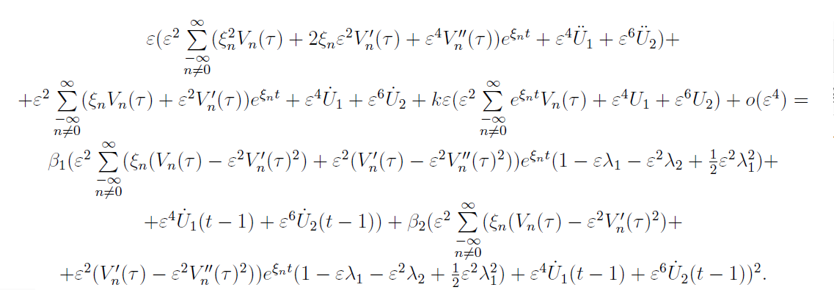
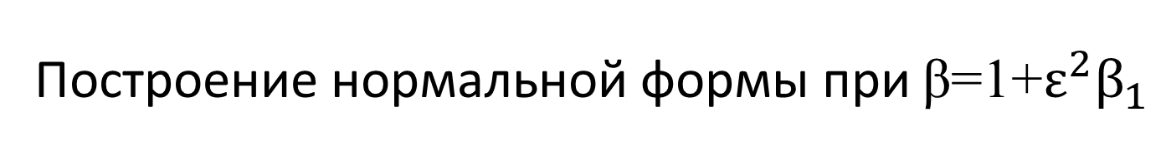
Построение нормальной формы при β=1+$ε^{2}β_{1}$

Slide 10

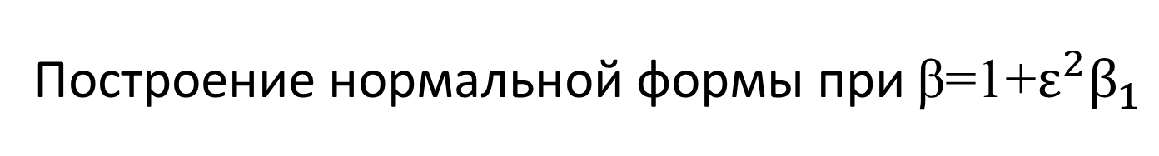
Построение нормальной формы при β=1+$ε^{2}β_{1}$
При разбиении уравнения по малому параметру мы получаем дифференциальное уравнения функции V, которое имеет вид:
Рассмотрим дифференциальное уравнение, решение которого стремится к решению нашего изначального уравнения, это представление является нормальной формой нашего решения.

Slide 11
Результат
Была рассмотрена модель оптоэлектронного осциллятора, найдено его состояние равновесия. Для изучения локальной динамики уравнения был рассмотрен характеристический квазиполином. Выделены критические значения параметра β при котором состояние равновесия меняет свою устойчивость. Найдено асимптотическое представление корней характеристического квазиполинома при критическом значении параметра β. Найдено представление критических корней при малом изменении параметра β. Главным результатом работы является построение нормальной формы уравнения при критическом значении параметра β.

Slide 12
Спасибо за внимание!

